Slide 1
Экологический спектакль «Лесная история»
(по мотивам сказки Корней Чуковский «Айболит»)
Номинация: экологические истории
Работу выполнили:
воспитанники ДП №9
старшей группы № 45
5-6 лет
ГБОУ Школы № 1987
воспитатели:
Аверкова А.Ю.
Кубынина Е.О.
Автор сказки:
Зайнутдинова А.Н.

Slide 2
Тема проекта: Экологический спектакль «Лесная история»
(по мотивам сказки Корней Чуковский «Айболит»)
Цель:
Познавать окружающий мир, воспитывать чувство причастности к
благополучию природы, учить думать о последствиях своих поступков по отношению к природе и окружающему миру, об ответственности за сохранение его богатства и красоты.
Формирование интереса детей к природе через экологические сказки.
Задачи:
- прививать детям экологическую культуру поведения посредством экологических сказок;
-воспитывать гуманное заботливое отношение к окружающему миру;
-развивать связную речь через драматизацию и сочинение сказок;
-развивать познавательный интерес к миру природы.
Продукт проекта: постановка экологической сказки «Лесная история»

Slide 3
Актуальность:
Человек и окружающий его мир неделимы они одно целое. «Бытие определяет сознание», и что будет доведено ребенку в дошкольном возрасте, то и сформирует его дальнейшее отношение к окружающему его миру и природе и в школе, и во взрослой жизни. Уважение и бережное отношение к окружающему формируется у ребенка с раннего возраста. Чтобы воспитать у ребенка уважение к окружающему его миру и природе обучить их любить и бережно относится к ней, можно привести множество разных подходов, образов, но самый замечательный и доступный для детей дошкольного возраста, а значит самый эффективный – экологическая сказка. На знании, которое дети получают в результате постановки сказки по экологии, закладываются стартовые знания правильного отношения к окружающему миру, любовь ко всему живому. Познание мира и природы помогает ребенку увидеть, как прекрасен окружающий его мир в различных его проявлениях. Экологическая сказка помогает детям развить такие хорошие качества и чувства, как любовь к ближнему, дружба. Которые связаны с действиями и переживаниями сказочных персонажей. Осмысленные чувства, такие как пытливость, изумление, недоумение вызвали у детей действия героев сказок. Художественные взгляды сформировались у детей при познании красоты и многообразия окружающего их мира и природы.

Slide 4
Ожидаемые результаты:
- приобщение детей к художественной литературе, формируя нравственные качества;
- расширение представлений о бережном отношении к природе, применяя положительный опыт на примере поведения сказочных героев;
- повышение экологических знаний познавательной и речевой активности;
- формирование правильного отношения к природе, интереса к ее познанию;
- обобщение и распространение педагогического опыта.

Slide 5

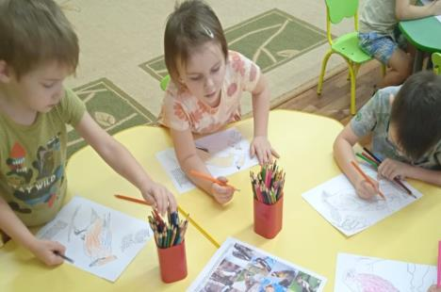
Мы изучали животных и птиц:
Места их обитания, как и где они живут, чем они питаются

Slide 6
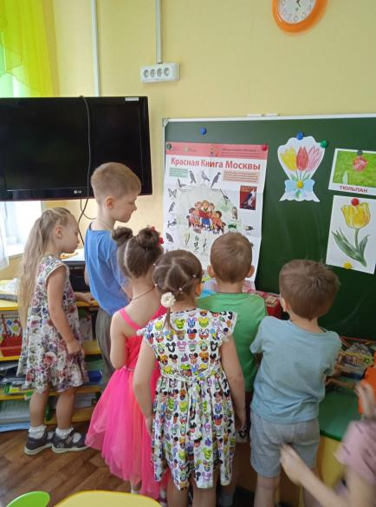
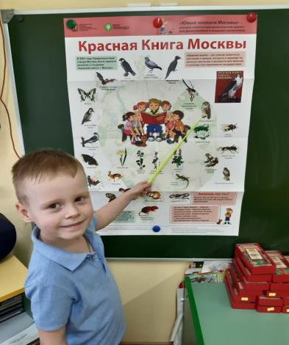
Узнали о том, что существует
Красная книга Москвы

Slide 7
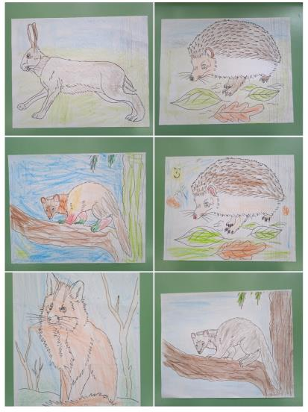
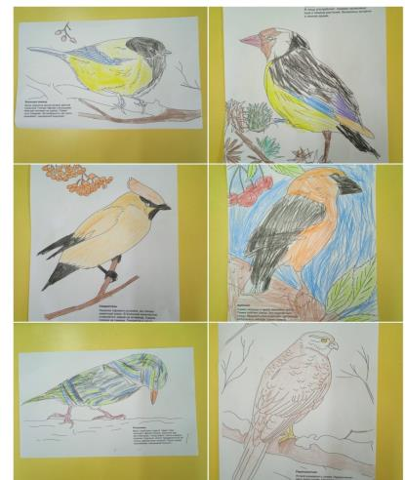
Вот такими себе их
представили мы!

Slide 8
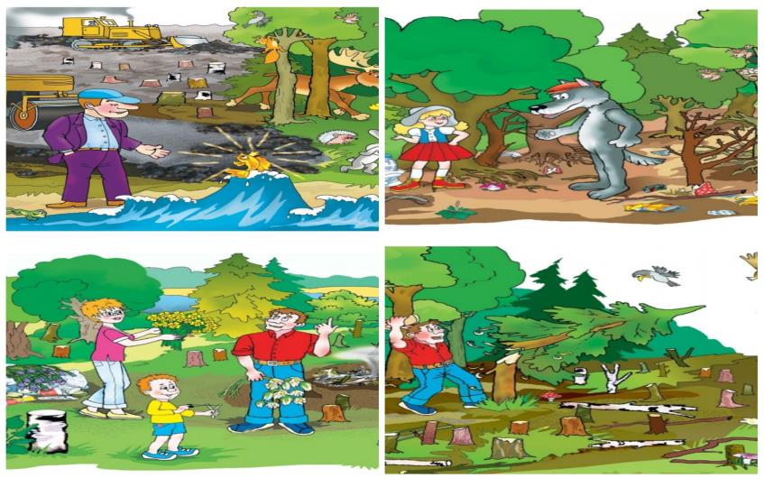
Мы познакомились с экологическими сказками
Натальи Рыжовой

Slide 9
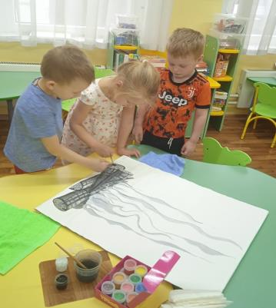
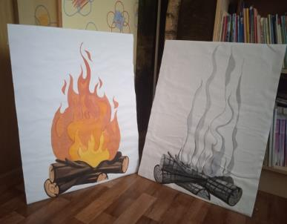
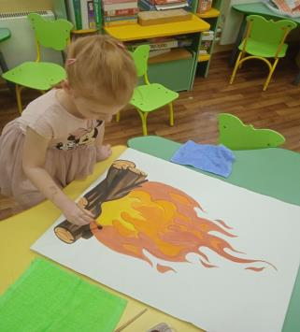
Нам помогли текс сказки
сочинить
И каждому хотелось роль сыграть и в сказке очутиться на минуту!
Мы начали готовить
атрибуты

Slide 10
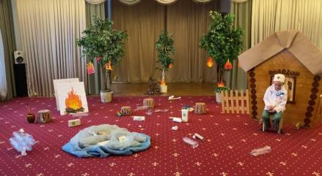
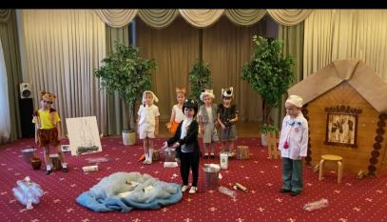
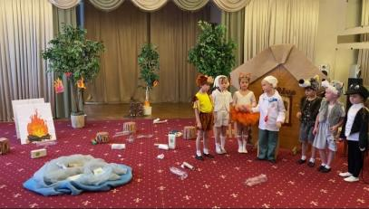

Результат наших стараний!

Slide 11
Оценка результативности реализации проекта
Участие детей в драматизации экологической сказки дало хорошие
результаты:
- Расширились и углубились знания детей старшего дошкольного возраста по
экологии, охране природы. Развилось чувство ответственности за себя, свои поступки и друг за друга.
- Улучшился грамматический строй речи, звукопроизношение и навыки связной речи.
- Активизировался и расширился словарный запас, развилась мелодик интонационная сторона речи.
- Усовершенствовалась мелкая и общая моторика, координация движений, пластичность.
- Развились коммуникативные способности детей, инициативность и самостоятельность.
Это свидетельствует о том, что драматизации экологических сказок являются
одним из удачных видов работы с дошкольниками по речевому развитию.
Важнейшим условием успешной реализации проекта является комплексный подход, в котором взрослый личным примером демонстрирует детям заботливое отношение к природе через экологию Работа по реализации педагогического проекта способствовала формированию у дошкольников позитивного поведения и бережного отношения к природе с опорой на пример положительных сказочных героев.

Slide 12
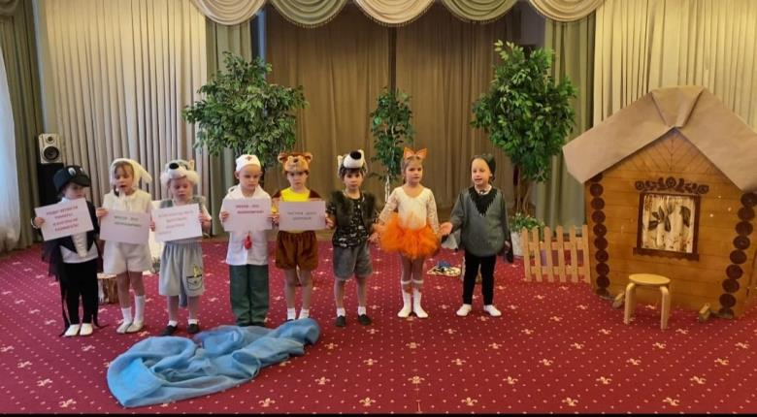
Спасибо за внимание!

